Slide 1

东南大学
Dynamic Electronic Toll Collection via Multi-Agent Deep Reinforcement Learning with Edge-Based Graph Convolutional Networks
IJCAI-19
汇报人/朱晓璇
汇报时间/2020.09.25

Slide 2

目 录/CONTENT
Part. 1
研究背景
Part. 2
模型设计
Part. 3
技术路线
Part. 4
实验设计
Part. 5
总结思考

Slide 3
Part. 1
研究背景
背景介绍
研究挑战
本文工作

Slide 4
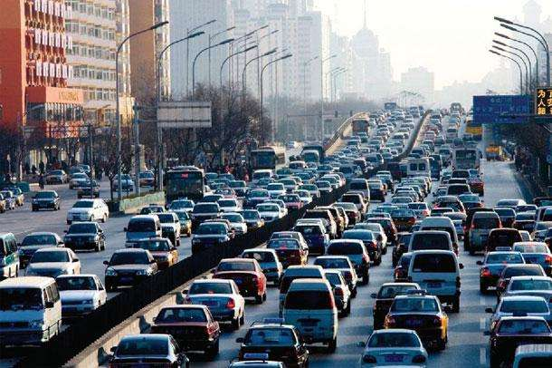
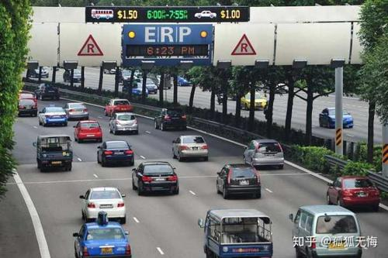
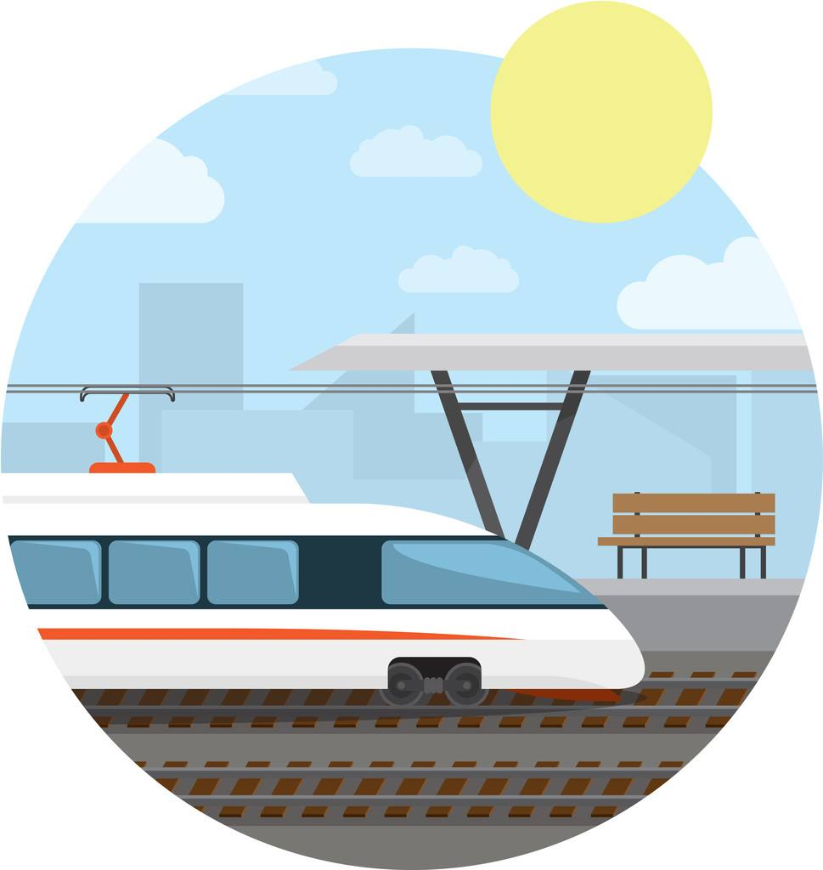


背景介绍
Introduction to Background
ETC（Electronic Toll Collection）：
电子标签识别进行处理，无需停车
对通过带有ETC设备的路段的车辆进行收费
引导车辆在低收费路段行驶，缓解交通拥堵

Slide 5
背景介绍
Introduction to Background

Slide 6

研究挑战
challenge
目标
不足之处
本文贡献
通过给出对路段合理的动态定价方案，使定价能够适应实时变化的交通需求，使路段上通过的车流量最大，缓解交通拥堵
所提出的动态定价方案有巨大的状态空间和巨大连续有界动作空间，计算较为困难。
无法扩展应用到实际生活中大规模的路网
1. 基于边的图神经网络挖掘路网状态特征的时空联系，降低状态空间的维度。
2. 多Agent分治解决单一Agent计算困难的问题
3.DNN+TD-Learning加速更新。

Slide 7
本文工作
Contribution of This Paper
Problem Modeling
巨大状态空间
Edge-Based GCN
ETC路段动态定价问题
针对三个不足提出解决方案
Multi-Agent Reinforcement Learning
单agent面对很多参数可能会导致次优解
模型训练慢
Deep Neural Network
&
TD-Learning

Slide 8
Part. 2
模型设计
交通环境建模
强化学习模型
问题形式化表示

Slide 9
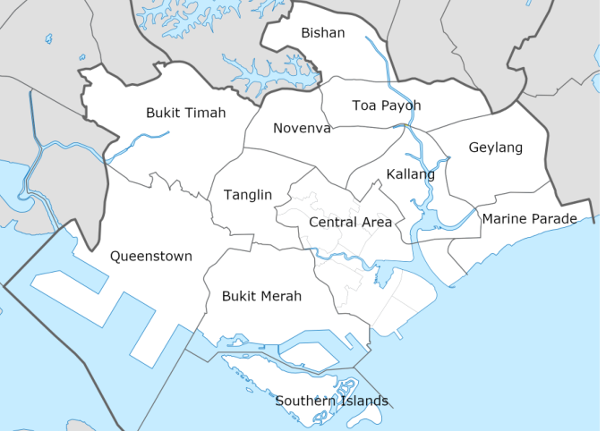
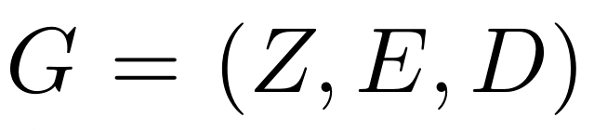

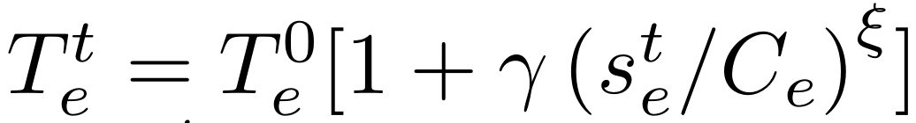
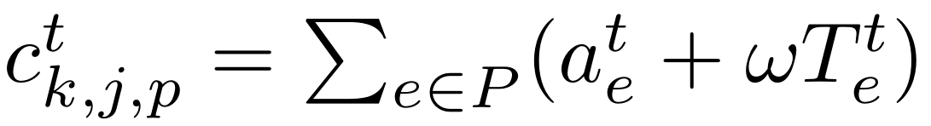
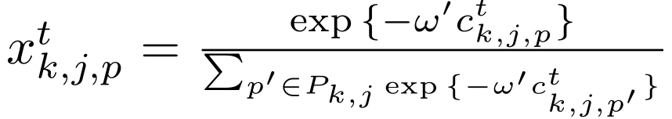
交通环境建模
Dynamic Electronic Toll Collection
道路网络：
Z个区域，可到达的两个区域之间有一条边相连，共E条边。D是OD pairs的集合
相关概念：
OD pair：
行驶时间：
行驶成本：
均衡下车辆对路径的偏好度：

Slide 10
强化学习模型
Reinforcement Learning

Slide 11






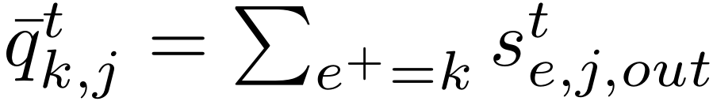

问题形式化表示
Formulation
$$z_{o}$$
状态转移函数T（Transition Function ）：
：t 期间路段 e 上目的地是区域 j 的车辆数
：t 期间离开路段 e 目的地是区域 j 的车辆数
t-1时段来自区域 k 的相邻路段并且去往区域 j 的车辆数
：t 期间进入路段 e 目的地是区域 j 的车辆数

Slide 12
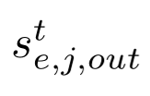
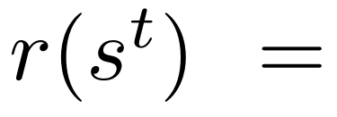
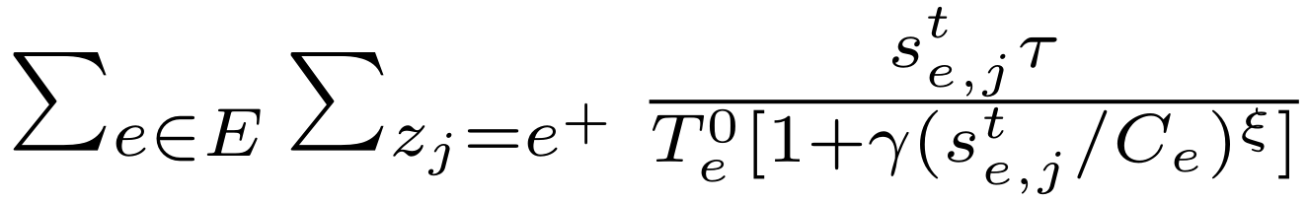
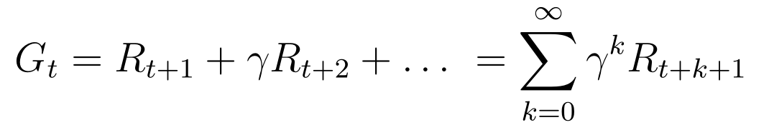
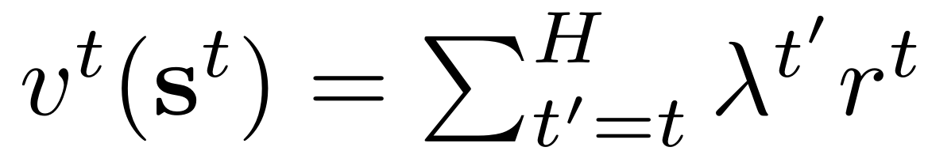
问题形式化表示
Formulation
奖励函数（Reward Function）：
收获（Return）& 价值函数（Value Function）：

Slide 13
Part. 3
技术路线
eGCN
MARL-eGCN算法
DNN & TD-Learning

Slide 14
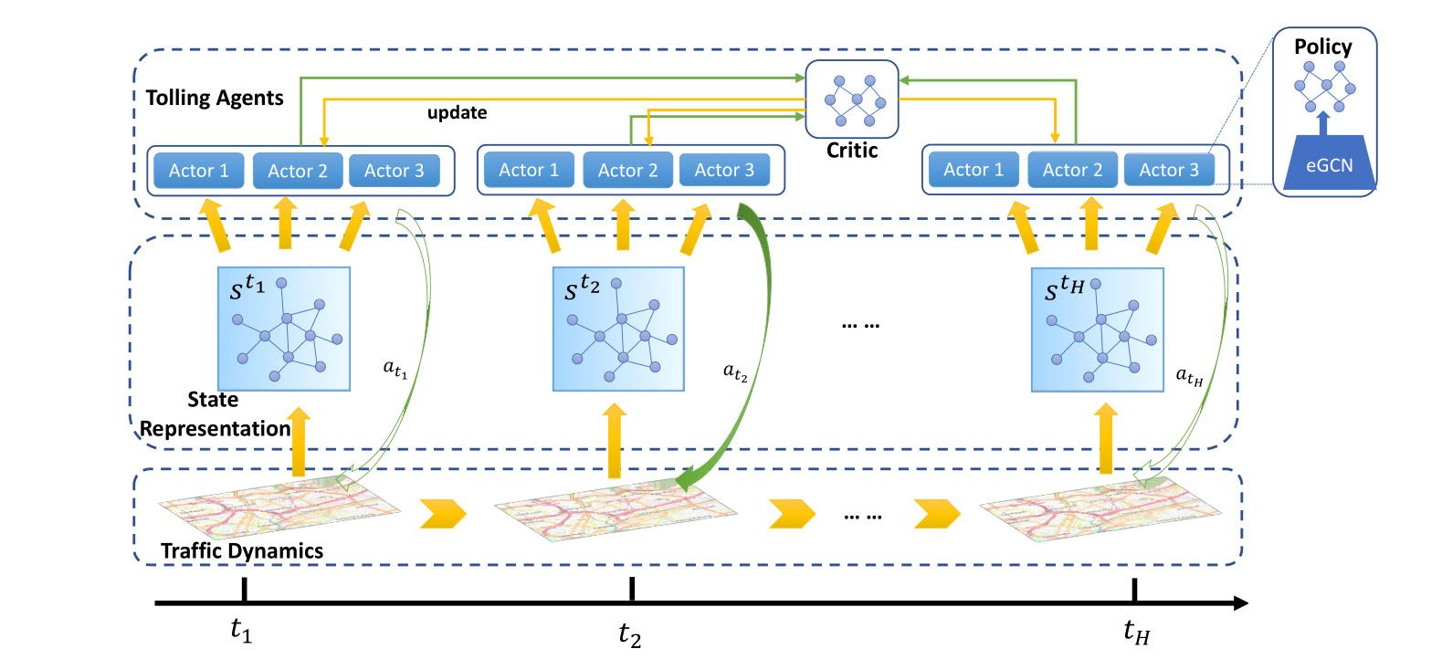
MARL-eGCN
Multi-Agent Reinforcement Learning with Edge-Based GCN
The architecture of the proposed MARL-eGCN with three modules

Slide 15
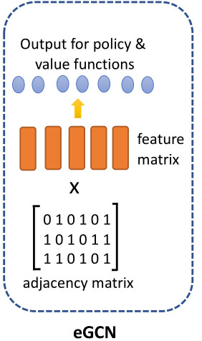

eGCN
Edge-Based Graph Convolutional Networks Representation
与传统GCN的区别：
所有的特征矩阵和邻接矩阵都以边进行定义
Input：eGCN =
Output：高度抽象的状态特征矩阵

Slide 16
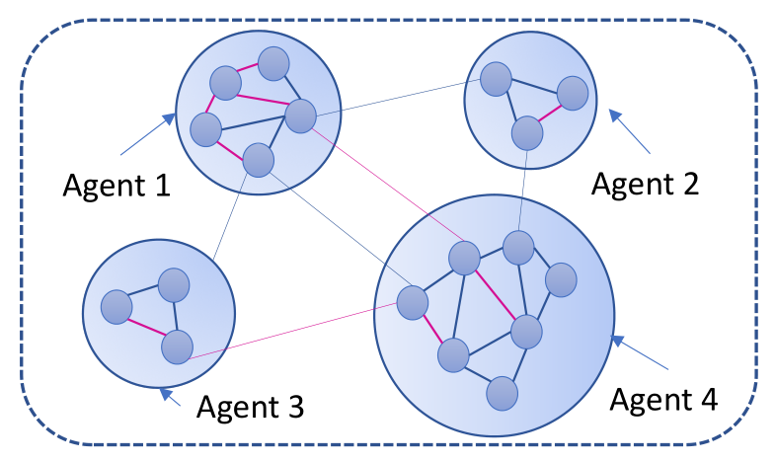
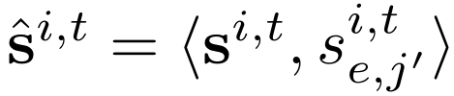



MARL–eGCN 算法
Algorithm
都市的交通和道路网络可以按地理距离，人口分布进行划分
将整个进行决策的区域划分成N个部分
每个部分的收费模式与本区域及相邻区域的交通条件有关
对第 i 个Agent：
state：
action：
reward：
Actor：基于policy选行为
根据评分修正策略
Actor-Critic
Critic：对行为进行评分

Slide 17
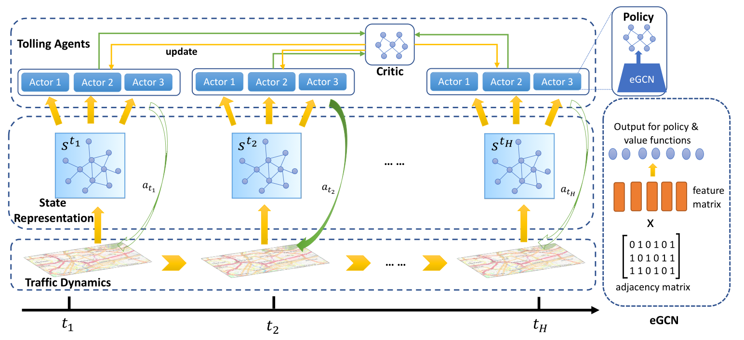
MARL-eGCN
Multi-Agent Reinforcement Learning with Edge-Based GCN
The architecture of the proposed MARL-eGCN with three modules

Slide 18
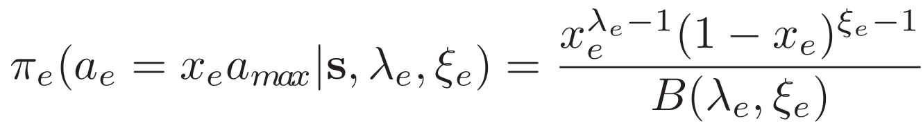
DNN & TD-Learning
Deep Neural Network and TD-Learning
用函数表示策略函数和价值函数
Monte Carlo方法更新
PG-β
DPG-β
用深度神经网络表示策略函数和价值函数
Temporal Difference Learning更新
参考文献：H. Chen, B. An, G. Sharon, J. P . Hanna, P . Stone, C. Miao, and Y . C. Soh, “Dyetc: Dynamic electronic toll collection for traffic congestion alleviation,” in Proceedings of the Thirty-Second AAAI Conference on Artificial Intelligence (AAAI ’18), 2018, pp. 757–765.

Slide 19
Part. 4
实验设计
实验数据
实验结果

Slide 20
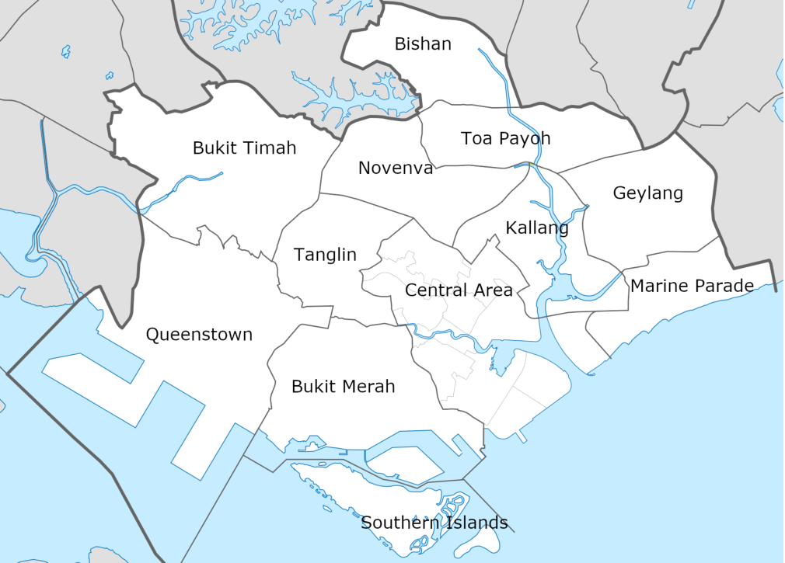
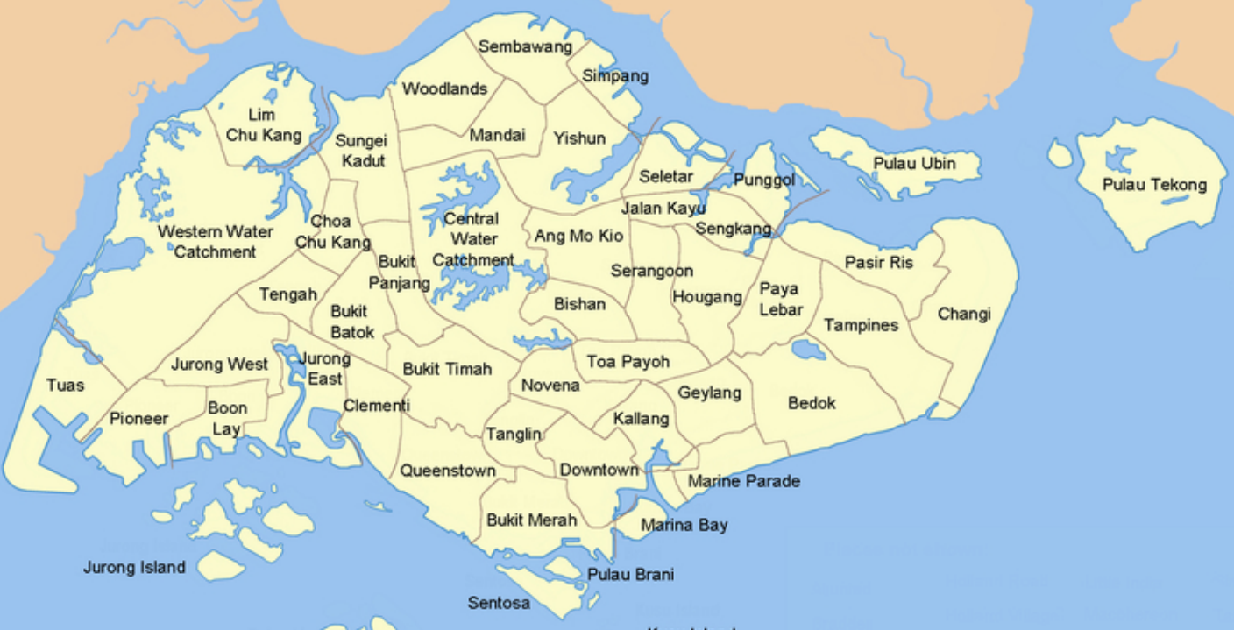
实验数据
Experiment Data
真实数据
选择新加坡的中心路网域和整个路网进行实验，中心路网共11个区域，40条道路，整个路网共33个区域,124条道路。
将人口密度低，面积小的区域合并到相邻的区域。
根据人口数据及2017年新加坡政府发布的《机动车统计》来估计OD需求
根据新加坡车辆总数和人口总数估计每个区域的车辆数
对比算法
PG-β
DPG-β
DPG-β-eGCN
MARL-eGCN
MARL（MARL-eGCN without eGCN）

Slide 21
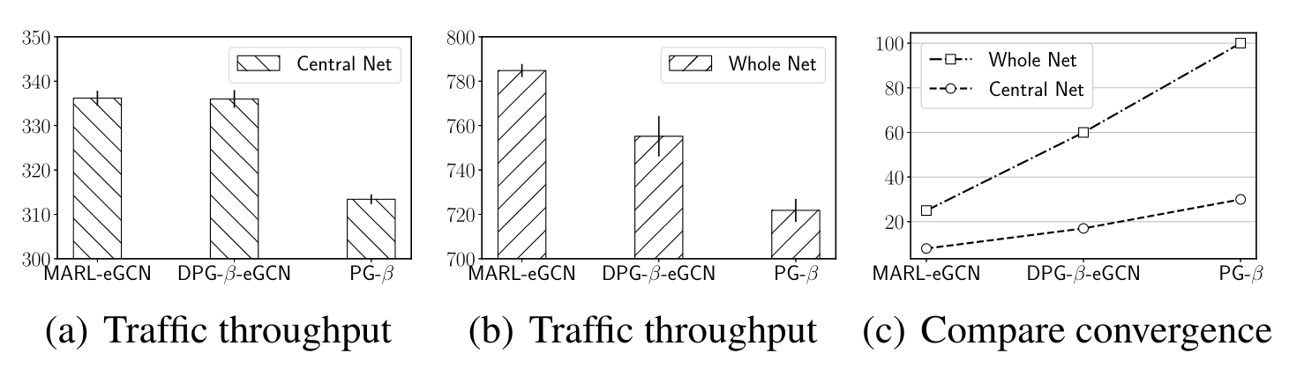
实验结果
Experiment Content
Traffic throughput (95% confidence interval) and convergence comparison (values in thousands) :

Slide 22
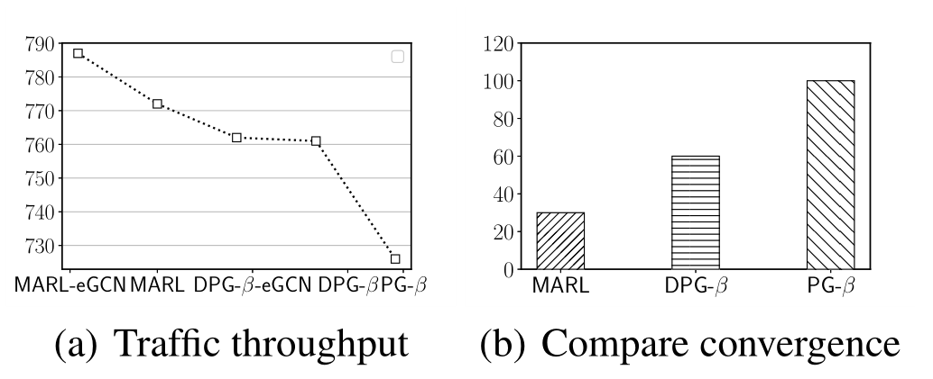
实验结果
Experiment Content
Ablation study (values in thousands)

Slide 23
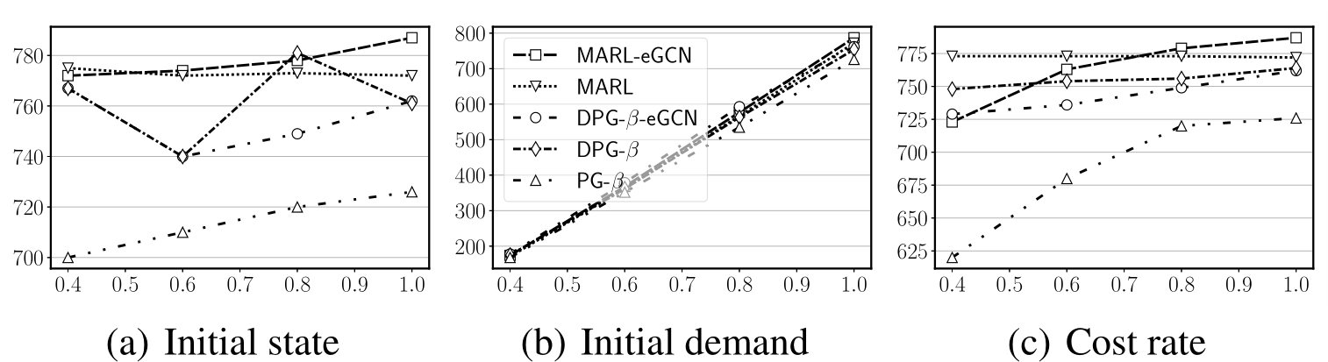
实验结果
Experiment Content
Traffic throughput (in thousands) under various traffic conditions

Slide 24
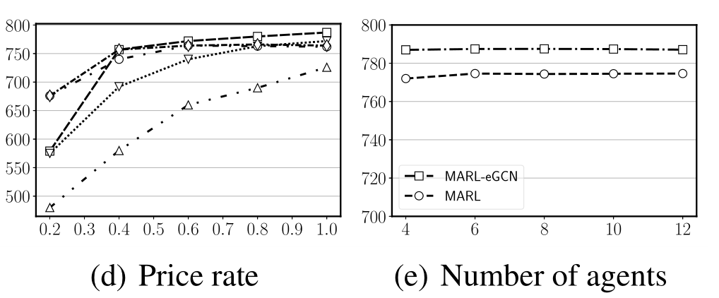
实验结果
Experiment Content
Traffic throughput (in thousands) under various traffic conditions

Slide 25
Part. 5
总结思考
总结
思考

Slide 26
总结
Conclusion
状态空间巨大
eGCN
压缩状态空间，提取边与边之间的联系
单一Agent可能无法求出最优解
MARL
多Agent分治
训练更新速度慢
DNN&TD
加速训练时更新目标的速度

Slide 27
思考
Thought
在DyETC城市环境建模下，本论文在算法优化上面已经有了很大的提高。利用多Agent分治来解决无法应用到大规模路网的问题。利用eGCN抽取状态特征，减小状态空间。取得了很不错的效果
没有考虑不同车辆对收费金额敏感度的不同
没有考虑时间价值的差异性，例如不同车辆对到达目的地时间有不同的要求
解决动态定价问题，核心部分还是对应用场景的建模。算法很多都是用RL进行解决

Slide 28
东南大学
谢谢大家
汇报人/朱晓璇
汇报时间/2020.09.25

